Slide 1

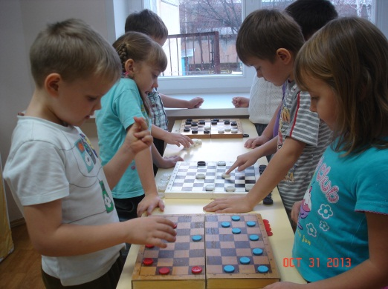

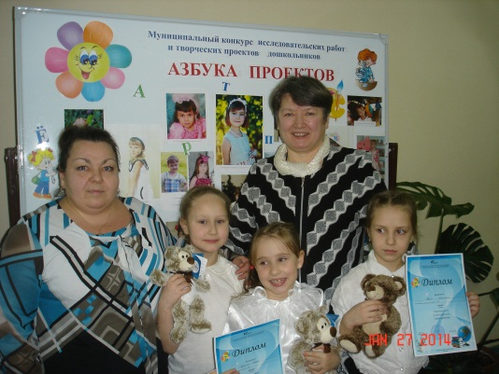
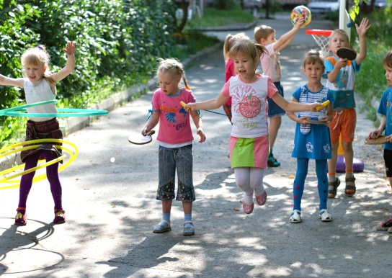
Муниципальное автономное дошкольное образовательное учреждение - детский сад общеразвивающего вида «Росток»,
структурное подразделение
детский сад № 35 «Аленький цветочек»
Цель нашей работы – создание благоприятных условий для полноценного проживания ребенком дошкольного детства, всестороннее развитие физических и психических качеств в соответствии с возрастными и индивидуальными особенностями, подготовка ребенка к жизни в современном обществе.
В детском саду «Аленький цветочек» работают 10 групп для детей
от 1 г. 6 мес. до 7 лет.
Участниками образовательного процесса в ДОУ являются :
Педагоги – 27 человек, из них специалисты:
Старший воспитатель
Педагог-психолог
Два музыкальных руководителя
Учитель- логопед
Воспитатель по физической культуре
Инструктор по плаванию
Воспитатель по изобразительной деятельности
Все педагоги имеют специальное образование, 70% из них – высшее.
Детский сад № 35 реализует современные образовательные программы:
- основную общеобразовательную программу дошкольного образования «Успех» (авторский коллектив Н.В. Фединой);
- программы физического и валеологического развития детей «Азбука здоровья», «Будь здоров, Малыш!» (Т. Токаева);
- программу социального развития детей (Л.В. Коломийченко);
- программы развития музыкальных способностей детей «Гармония», «Синтез» (авторский коллектив К. Тарасовой)

Slide 2
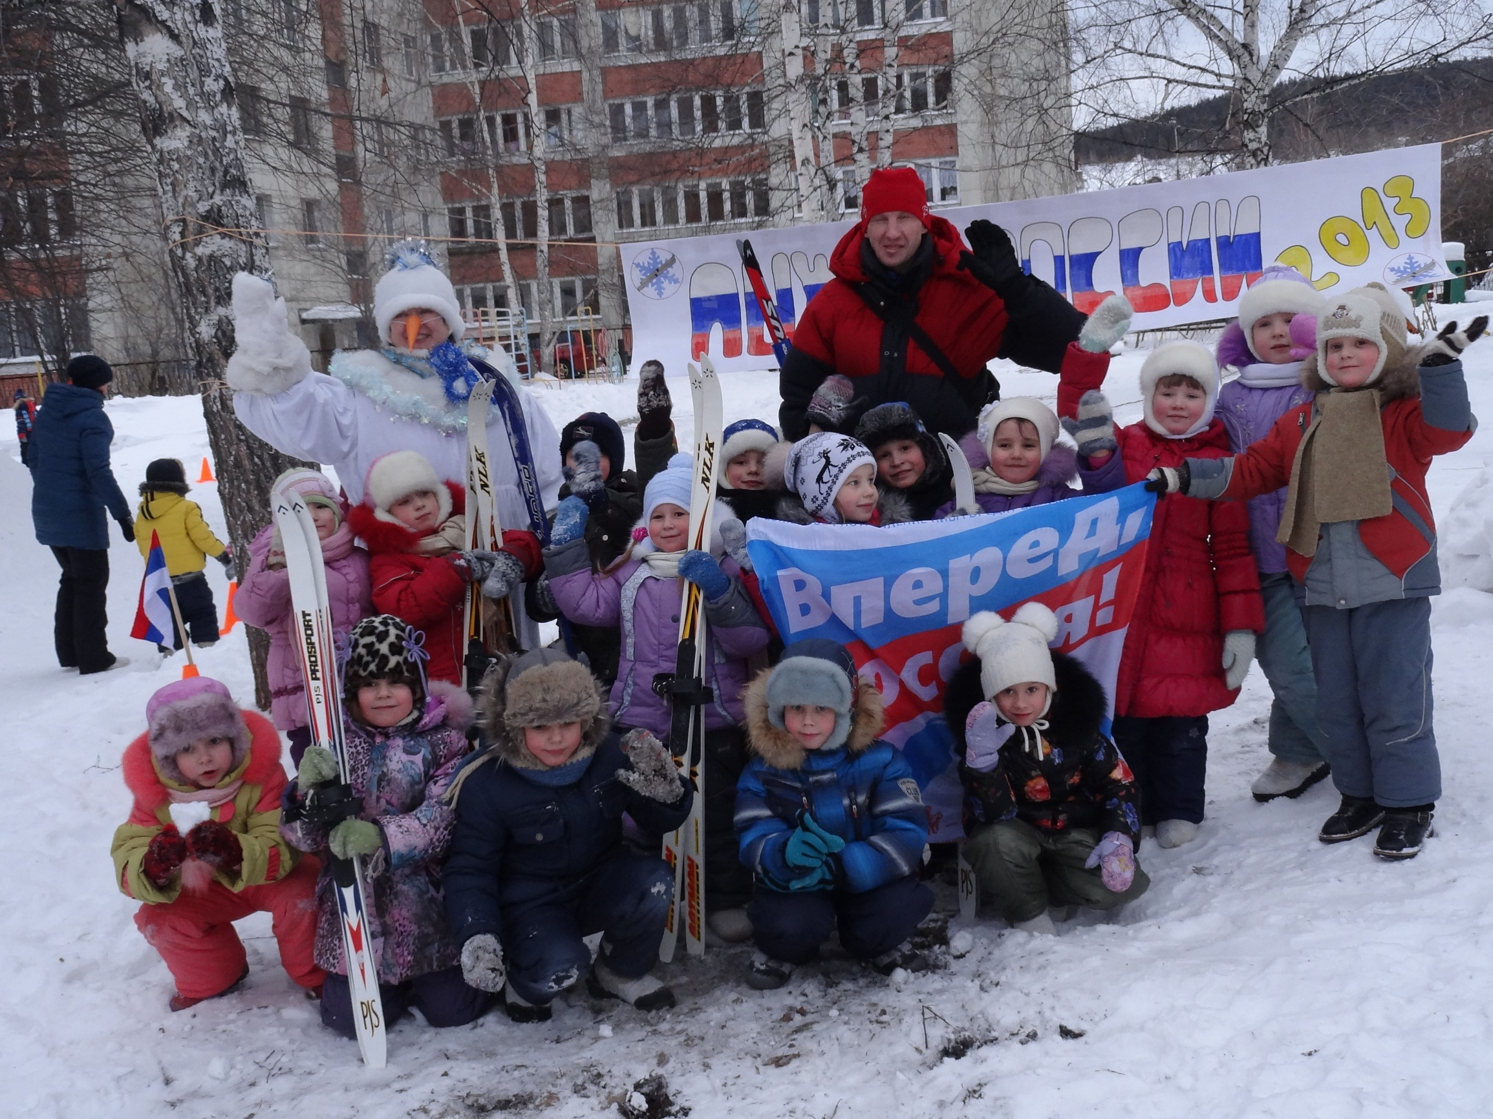

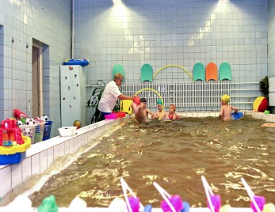
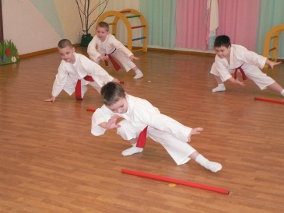
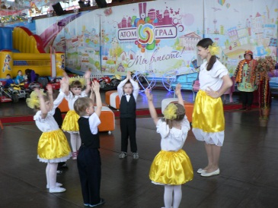
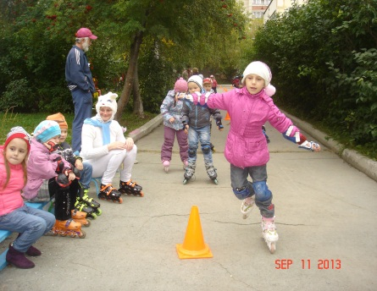
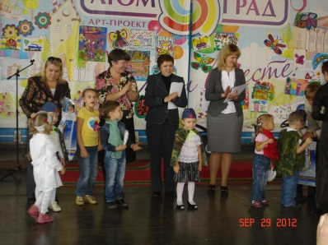
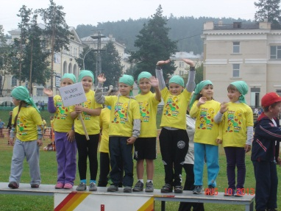
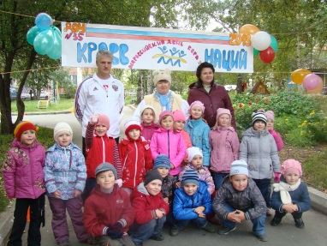

Найти себе увлечение по душе в нашем детском саду ребятам помогают:
спортивная секция «Обучение детей дошкольного возраста элементам
спортивной игры баскетбол»;
- спортивная секция «У-шу»;
- кружок рисования «Цветные ладошки»;
- детский вокальный ансамбль «Подсолнушки»;
- индивидуальные занятия по коррекции речи на базе логопункта.
Дополнительные платные образовательные услуги, оказываемые детям.
«Организация развития детей до 3 лет»
«Музыкально-ритмические занятия»
«Индивидуальные занятия по развитию речи»
Наши воспитанники – активные участники городских выставок, фестивалей, конкурсов.
Мы ждём вас по адресу:
ул. Победы, дом 6, детский сад № 35 «Аленький цветочек».
Контактные телефоны:
Заведующий д/с: 2 – 21 – 32
Старший воспитатель: 2 – 23 – 14
Медицинский кабинет: 2 – 22 - 79

